Slide 1
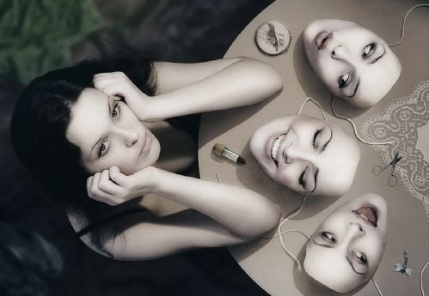
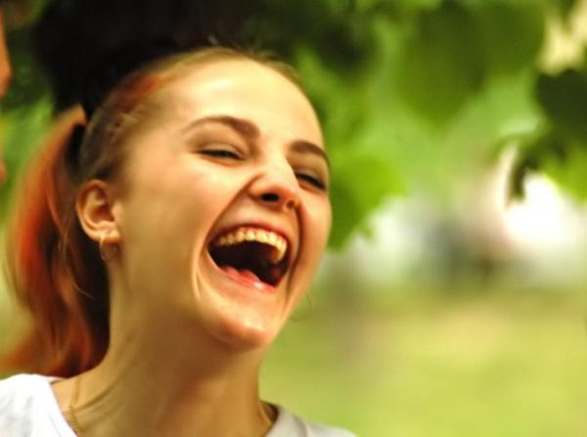
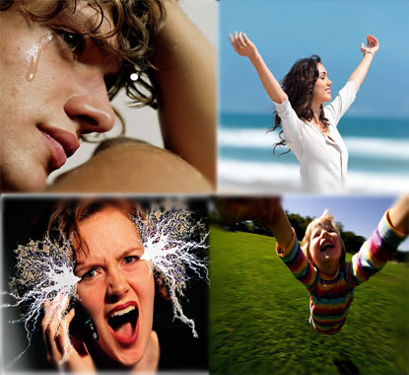
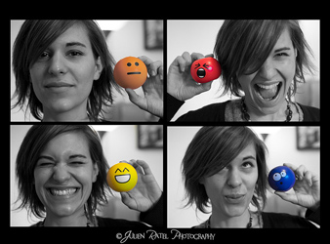
Эмоции и чувства

Slide 2
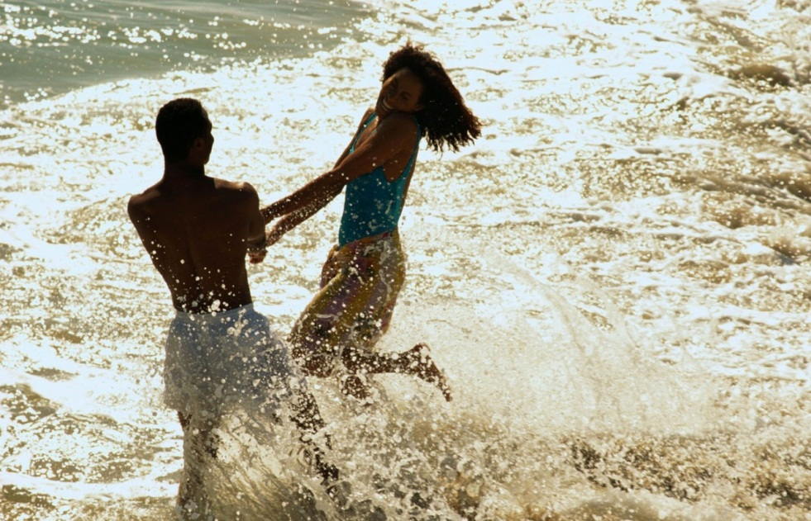
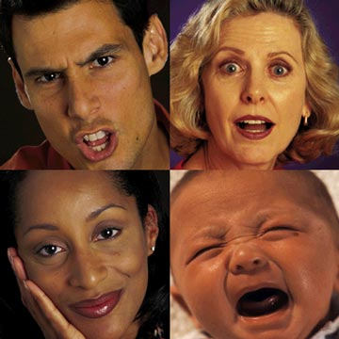
Чувство — эмоциональный процесс человека, отражающий субъективное оценочное отношение к реальным или абстрактным объектам.
Эмоция — эмоциональный процесс средней продолжительности, отражающий субъективное оценочное отношение к существующим или возможным ситуациям.

Slide 3
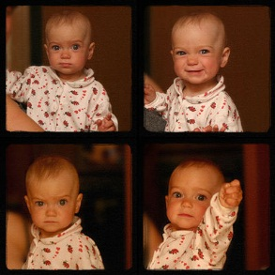
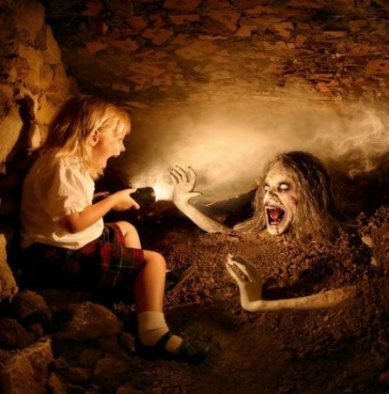
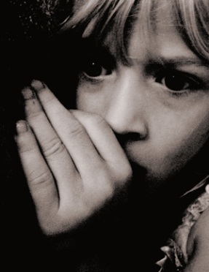
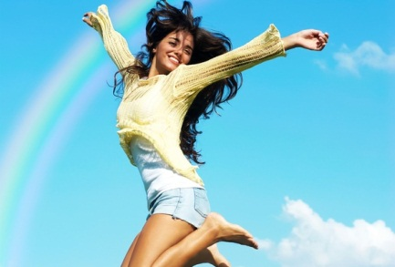
различие между понятием «чувство» и «эмоция.

Slide 4
Функции Эмоций и чувств
Отражатель-ная
(оценочная)
Защитная
Мобилизующая
Компенсаторная
Сигнальная
(коммуникативная)
Подкрепляющая

Slide 5
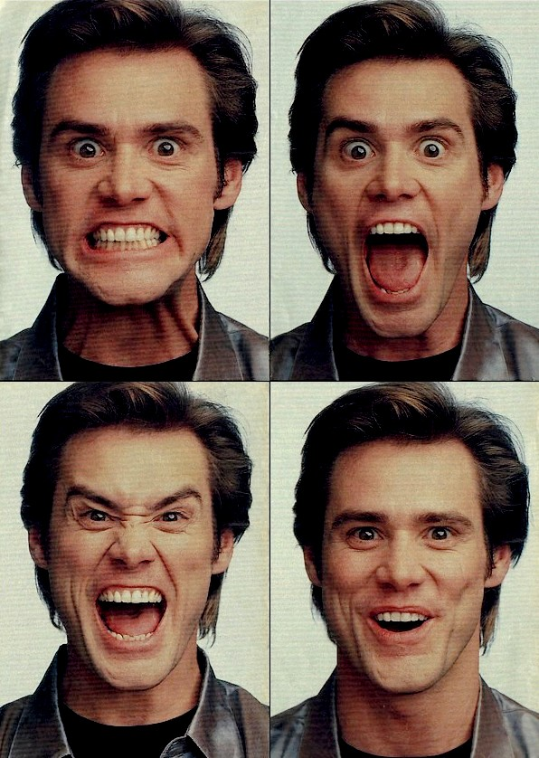
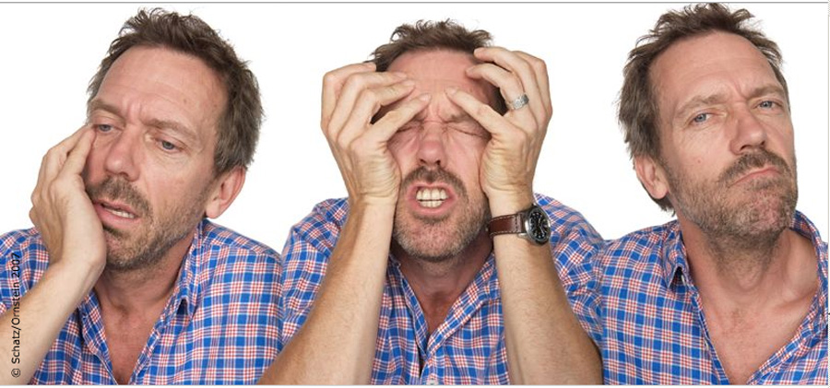
Мимические проявления эмоций

Slide 6
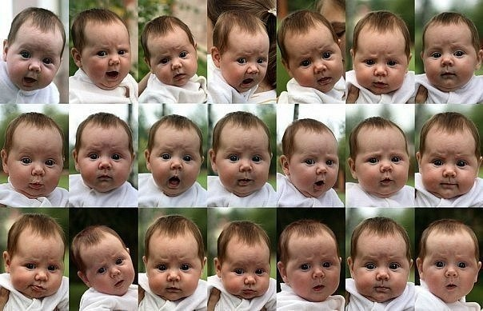
Особой эмоциональной выразительностью отличаются губы человека, читать которые совсем несложно

Slide 7
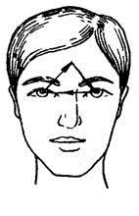
глаза — зеркало человеческой души
Деловой взгляд

Slide 8
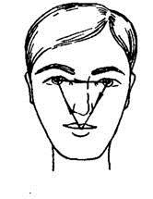
Социальный

Slide 9
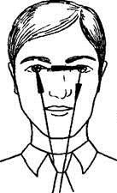
Интимный

Slide 10
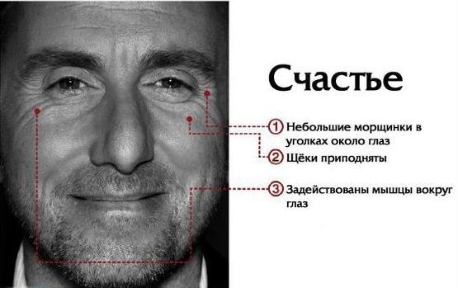
РАДОСТЬ (СЧАСТЬЕ)
Легкие морщины у глаз, глаза спокойные, слегка сощурены, ноздри расширены, верхняя губа чуть приподнята, уголки губ приподняты и обычно отведены назад, нижняя челюсть расслаблена, рот может быть приоткрыт.

Slide 11
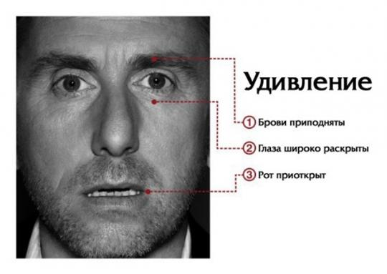
УДИВЛЕНИЕ
Поднятые брови, широко открытые глаза, опущенные вниз кончики губ, приоткрытый рот.

Slide 12
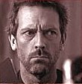
ИРОНИЯ
Спокойный лоб, прищурен один глаз, нижняя губа прижата к верхней, уголки рта опущены; или - мимика улыбки только в одну сторону.

Slide 13
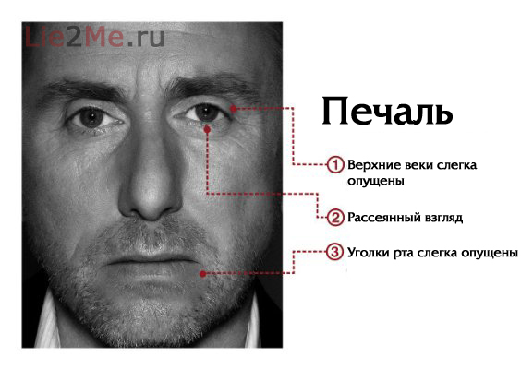
ПЕЧАЛЬ
Брови сведены, глаза потухшие, часто уголки губ слегка опущены, расслабленно свисают.

Slide 14
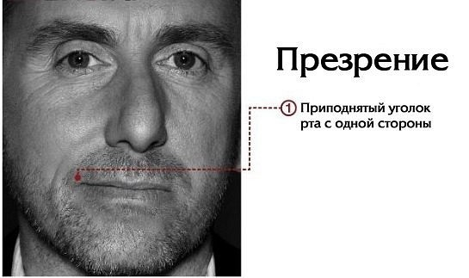
ДОСАДА (РАЗОЧАРОВАНИЕ)
Спокойный лоб, сомкнутые или надутые губы, уголки губ опущены.
ПРЕЗРЕНИЕ
Чуть прикрытые глаза, нос слегка сморщен, уголки рта резко опущены, горизонтальная складка под нижней губой.

Slide 15
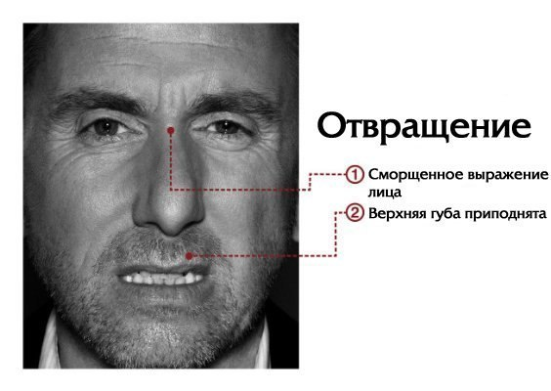
ОТВРАЩЕНИЕ
Лоб сморщен, брови опущены, нос сморщен, ноздри расширены, верхняя губа чуть поднята, нижняя - выпячена или приподнята и сомкнута с верхней, уголки рта опущены.

Slide 16
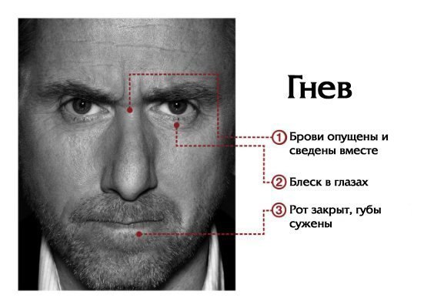
ЯРОСТЬ, ГНЕВ
Тесно сжатые брови, горизонтальные складки на переносице, нос раздут, зубы стиснуты, рот оскален, уголки губ резко и напряженно оттянуты вниз, шея судорожно стянута.

Slide 17
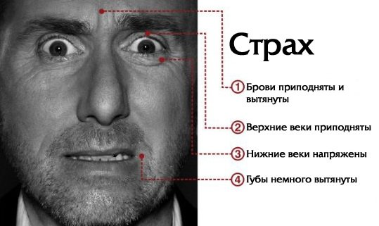
СТРАХ
Приподнятые и сведенные над переносицей брови, широко открытые, выпяченные глаза, губы растянуты в стороны, уголки губ опущены и несколько отведены назад, рот может быть открыт, шея втянута.

Slide 18
Спасибо за внимание!

